Slide 1



Slide 2
Objectifs & Finalités
Objectifs :
Réalisation d’une animation permettant d’illustrer un phénomène physique
Réalisation d’un travail informatique en groupe et en autonomie
Finalités :
Mise en lumière des échanges entre énergie potentielle et énergie cinétique par le biais de l’affichage de données physiques en lien avec un lâché de bille sur une rampe tracée par l’utilisateur
Mise sous forme d’un jeu ludique (adressé à des collégiens)

Slide 3
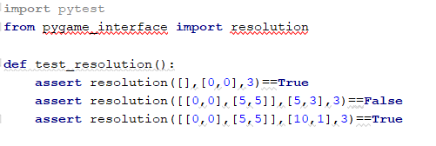
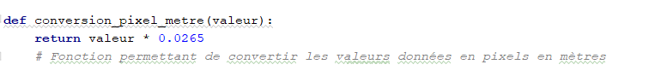
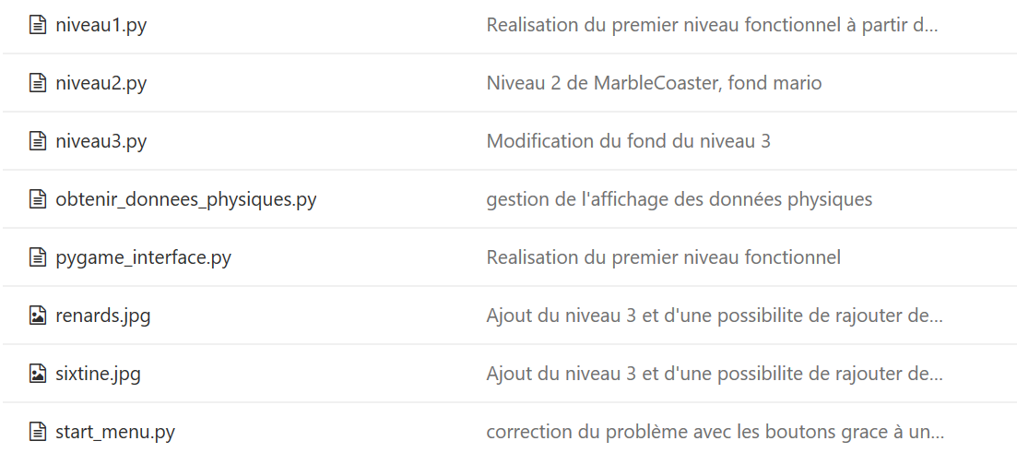
Indicateurs de qualité du code
Clean code :
Commentaires
Noms de variables explicites
Découpage du code en sous fonctions
Tests :
Fonctions test
Couverture de tests

Slide 4
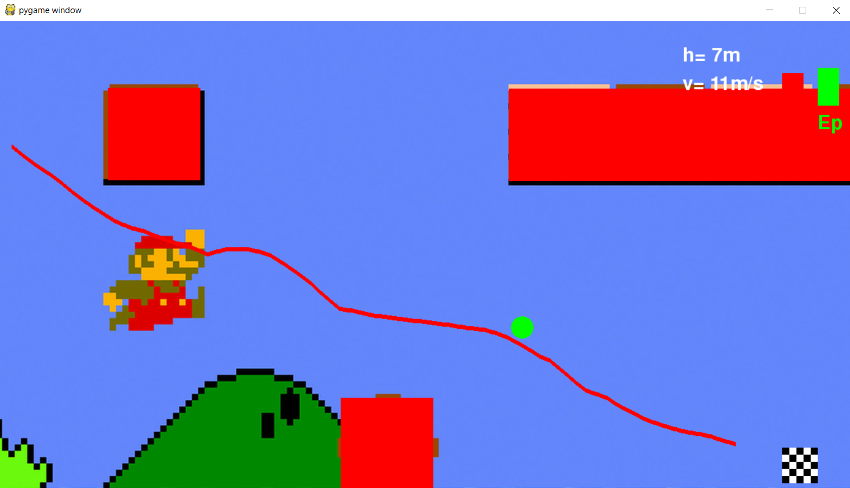
Répartition du travail
Arnaud | Stéphane | Romain | Hugo
Affichage pygame | Modélisation pymunk | Affichage données physiques | Modélisation pymunk
Clean Code | Acquisition données physiques | Clean Code | Acquisition données physiques
Ajout obstacles physiques | Clean Code | Design du jeu | Clean Code
Fonctions principales :
obtenir_donnees_physiques
affichage_menu
affichage_physique
simulation_pymunk
niveauX

Slide 5
Découpage du travail
Sprint 1 : Création d'une première démonstration simple avec seulement les fonctionnalités strictement nécessaires.
Fonctionnalité 1 : Création d’une interface graphique. Permet de gérer la communication avec l'utilisateur dans le but de permettre à celui-ci de tracer une courbe et de choisir la position initiale de la bille.
Fonctionnalité 2 : Création du moteur physique sur pymunk gérant les paramètres physique. Ainsi, on pourra gérer les déplacements de la bille et donc transmettre la position de la bille au programme pygame_interface.py.
Sprint 2 : Amélioration de l'interface et affichage des données physiques (Ep, Ec, vitesse, hauteur ...).
Fonctionnalité 3 : Affichage en temps réel des données physiques.
Fonctionnalité 4 : Récupérer en temps réel les données physiques et communiquer ces données au programme d’affichage.
Sprint 3 : Commencer à rendre la simulation ludique avec un système de niveau.
Fonctionnalité 5 : Implantation d’un système de niveaux
Fonctionnalité 6 : Gérer les aspects ludiques (fond d’écran, fenêtre d’affichage …)
Sprint 4 : Finaliser le jeu en réglant les derniers problèmes pouvant être soulevés, mise en place de tests et de commentaires.
Fonctionnalité 7 : Réglages des derniers problèmes, fermeture de la fenêtre d’affichage, passage d’un niveau à un autre …
Fonctionnalité 8 : Mise en place d’une force sur Pymunk dans l’objectif de faire un boost.
Sprint 5 : Réalisation d’un Powerpoint dans le but de présenter notre travail.

Slide 6
Architecture du code
Menu
Classe Bouton
Gestion du menu
Définition des boutons
Simulation physique
Niveau X
Données physiques
Modélisation physique
Affichage du niveau X
Acquisition et affichage données physiques (classe et fonctions)

Slide 7
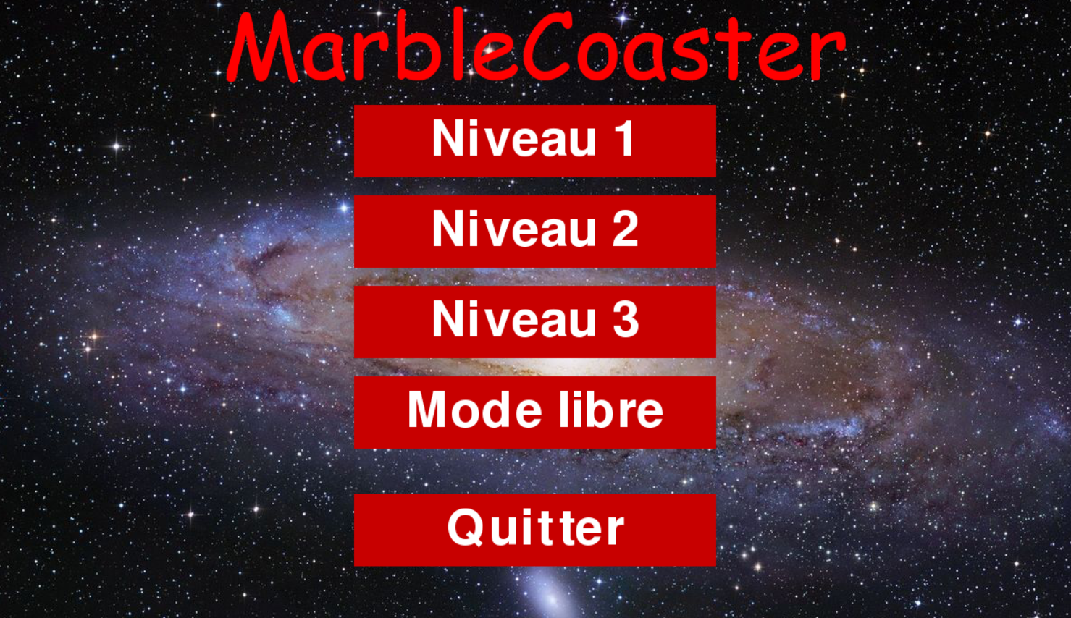
Pistes d ’amélioration
Idées d’amélioration :
Créer un éditeur de niveau
Pouvoir changer les caractéristiques physiques de la balle (élasticité, masse …)
Pouvoir dessiner plusieurs lignes
Introduire de nouveaux phénomènes physiques (pièces mobiles, frottements de l’air …)
Ajout d’une musique de jeu
Faire un code basé sur des classes plutôt que des fonctions
Merci de votre attention!

